Slide 1

107學年度第一學期
十一月導師會報1071102
學務處

Slide 2
建議事項
運動會相關人員記嘉獎
(導師、體育老師、校護)
經徵詢人事主任:
校慶運動會記嘉獎人員以工作人員12人為限。

Slide 3
建議事項
問題一:上課中，若有廣播，應是對某特定
班級，若有此現象，會請總務處協
助檢修。
問題二:感謝提醒!會請同仁注意廣播時機。

Slide 4

訓育組報告事項

Slide 5
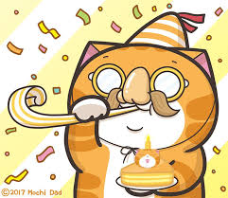
共同事項
升旗頒獎
自下次升旗起，若朝會升旗時有頒獎，將統一於頒完獎後，移至後台合照，須等到校長報告完，到後台與得獎同學合照完才讓得獎同學回班，感謝老師們體諒

Slide 6

共同事項
音樂比賽
【團體組】
11/22（四）直笛團下午於三和國中
【個人組】
11/26(一)、11/28(三) 整天

Slide 7

畢業照拍攝
共同事項
11/15(四)敬邀鈞長主任與所有九年級任課老師們
撥冗參與畢業班團照，九年級各班團體照請各班統一制服；
請導師先安排好各班拍攝隊形，謝謝老師。
11/15(四)敬邀校長、會長、9年級導師拍攝個人戶外沙龍照
11/15(四)仍有師生證件照最後拍攝時段，地點2F生物教室
11/15(四) 10:00七導與八導老師是否能撥冗拍攝年級團照及各處室團拍，將放於107畢冊。
感謝老師您的帥氣英姿與美麗倩影讓畢冊更加精彩美觀。
感謝您的協助!
全體教職員團體照，地點大川堂，訂於期末校務會議後!
感謝九年級導師與任課老師隨班督導證件照&沙龍照&生活照拍攝事宜，耽誤您的課務懇請見諒！！

Slide 8
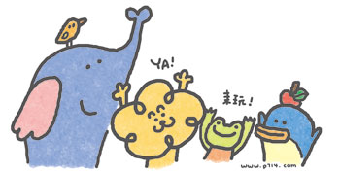
共同事項
校外教學招標
感謝七八年級導師們協助，已完成
107學年度七年級、108學年度八年級、
108學年度九年級 的校外教學籌備會
將於近日召開校外教學招標前評選議定事項會議，以利盡速招標，謝謝老師們!

Slide 9

七八年級
107模範生選舉
當天朝會暫停一次
11/5(一)
七八年級年級模範生投票
時 間 | 地 點 | 活 動
7:30—7:50 | 班級 投開票所 | 場地布置 領取投票資料袋
 |  | 模範生選舉投票
7:50—8:30
8:30—9:05 |  | 開票
※學生需持學生證或健保卡始有投票權。
※因學務處當日第一節為804、805投開票所，
故請老師及教職員工於9:00~11：10再至學務處，投下您神聖寶貴的一票!
老師及教職員工可跨年級投票，每個年級可投兩票，共計有四票權利。

Slide 10

七八年級
107模範生選舉
11/2(五) 中午12:20 四樓會議室
七八年級 選務人員說明會
請七八年級各班選務人員準時參加
＊＊活動結束後請導師協助
直接核與服務時數1.5小時
謝謝老師!

Slide 11
七年級事項
校慶造型秀
11/16(五)前
請各班協助繳交校慶造型秀報名表。請各班詳填班級介紹詞(司儀介紹進場時的唸詞)。
若各班定點呼口號、做動作、手勢時需另外搭配音樂，請協助於11/23(五)中午前繳交音樂檔至訓育組。
感謝導師用心指導同學參與活動與練習，本次造型秀進場雖取消定點表演，但仍須請各班用心準備定點手勢、口號與舉牌……等，以進行正向宣導，期許孩子展現創意，因為有您們才能讓校慶活動更加豐富圓滿，謝謝老師們!

Slide 12
九年級事項
畢業紀念冊
畢冊費用將合併於12月午餐費，感謝出納組協助至繳費單。
11/12(一) 、12/14(五) 將進行編輯課程
11/23(五)前請未在校拍攝證件照同學繳交電子檔給訓育組
107學年畢冊封面設計比賽辦法，獎金3000元，108年1月02日截稿。請導師鼓勵各班同學踴躍投稿!
本學期107/12/26(五)將完成班級頁完稿繳交

Slide 13
生教組
【校園安全會議】
日期:107年11月2日
防範校園肇生重大校安事件，
重申強化校園安全檢核機制，
落實各項校安應變措施，
完善校園整體安全維護

Slide 14

生教組
【防治學生藥物濫用】

Slide 15
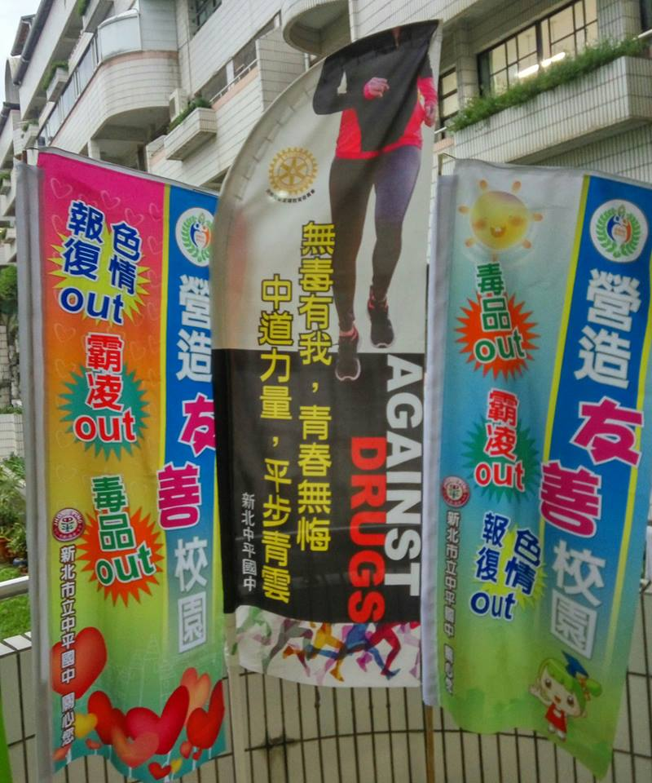
生教組
【防制學生藥物濫用】

Slide 16
107學年度校慶系列比賽活動規劃
體育組
次序 | 場次 | 項 目 | 賽 別 | 組 / 隊 | 時 間 | 日 期
1 | 1 | 體適能獎金挑戰賽 | 計時決賽賽 男生組/女生組 | 依報名人數 | 15:45~16:30 | 11/16(五)
2 | 2 | 九年級100M預賽 | 計時預賽 | 14組/56人 | 13:05~13:25 | 11/30(五)
3 |  | 八年級100M預賽 |  | 14組/ 56人 | 13:25~13:45
4 |  | 七年級100M預賽 |  | 16組/92人 | 13:45~14:05
5 | 3 | 4*200M接力決賽 | 計時決賽 | 12組/252人 | 13:05~13:50 | 12/6(四)
6 | 4 | 100M決賽 | 計時決賽 | 6組/36人 | 10:40~11:10 | 12/7(五)
7 | 5 | 大隊接力 | 計時決賽 | 12組 | 13:05~15:00 | 12/7(五)
校慶運動會報名表已經繳交給體育股長，亦請各班體育老師協助訓練及報名事宜，11/6(二)前請將報名表繳交回學務處，以便安排賽程。

Slide 17
校慶運動會相關流程
(晴天)
體育組
07:50 | 典禮開始
07:50~09:00 | 七年級創意進場秀
09:00~10:15 | 慶祝大會
10:15~10:20 | 1.學生退場 2.教職員工暨家長趣味競賽檢錄
10:20~10:40 | 1.教職員工暨家長趣味競賽 2.100M決賽競賽檢錄 3.8年級成果展、攤位巡禮 4.7年級班級活動
10:40~11:50 | 1.100M決賽 2.(10:40~11:05) 8年級成果展、攤位巡禮 7年級班級宣導活動 3.(11:05~11:50) 8年級班級宣導活動 7年級成果展、攤位巡禮 4.9年級班級宣導活動
13:00~13:10 | 1.7年級大隊接力檢錄
13:10~13:50 | 1.7年級大隊接力 2.8年級大隊接力檢錄(13:30風雨操場) 3.9年級班級活動、成果展、攤位巡禮
13:50~14:30 | 1.8年級大隊接力 2.7年級觀賞比賽(在籃球場休息區) 3.9年級大隊接力檢錄(14:10風雨操場)
14:30~15:10 | 9年級大隊接力 7、8年級觀賞比賽
15:10~15:20 | 環境整理
15:20~15:30 | 集合
15:30~15:45 | 閉幕式
15:45 | 賦歸

Slide 18
校慶運動會相關流程
(雨天)
體育組
07:50 | 典禮開始
07:50~09:00 | 七年級創意進場秀
09:00~10:15 | 慶祝大會 九年級(班級活動，攤位不開放)
10:15~10:20 | 1.學生退場 2.教職員工暨家長趣味競賽 檢錄
10:20~10:40 | 1.教職員工暨家長趣味競賽 2.9年級趣味競賽檢錄(司令台) 3.8年級成果展、攤位巡禮 4.7年級班級活動宣導
10:40~12:00 | 1.9年級趣味競賽 2.(10:40~11:05) 8年級成果展、攤位巡禮 7年級班級宣導活動 3.(11:05~11:50) 8年級班級宣導活動 7年級成果展、攤位巡禮
12:00~13:00 | 用餐、午休
13:00~13:10 | 1.8年級趣味競賽檢錄
13:10~14:10 | 1.8年級趣味競賽 2.7年級班級活動趣味競賽檢錄(13:50司令台) 3.9年級班級活動、成果展、攤位巡禮
14:10~15:10 | 1.7年級趣味競賽 2.8.9年級班級活動、成果展、攤位巡禮
15:10~15:25 | 環境整潔
15:25~15:30 | 集合
15:30~15:45 | 閉幕式
15:45 | 賦歸

Slide 19
教職員工趣味競賽辦法
體育組
1.比賽辦法:
(1)比賽距離:全程20公尺。
(2)比賽用具:藍白拖鞋、椅子、接力繩。
(3)比賽場次：計時決賽。
2.比賽規則：由第一棒先開始跑步至15公尺處，將藍白拖
鞋拿至胸口向上拋出落地後，完成聖杯者方
可跑回起點處交由下一棒。先完成十位參賽
者並回到終點者為優勝。
3.請於校慶慶祝典禮後至風雨操場進行檢錄。
聖杯的考驗 起點

Slide 20
體育組
107學年度7年級班際跳繩擂台賽分組表位置圖及流程圖
時間 | 活動內容 | 地點
07:30~07:50 | 場地布置 | 風雨操場/司令台(檢錄組)
07:50~08:00 | 第一組檢錄 | 風雨操場
 | 第二組檢錄 | 司令台
08:00~08:02 | 第一組熱身 | 風雨操場
08:02~08:10 | 第一組比賽 | 風雨操場
08:10~08:20 | 第一組退場/第二組進場 | 風雨操場
08:20~08:22 | 第二組熱身 | 風雨操場
08:22~08:30 | 第二組比賽 | 風雨操場
 | 第三組檢錄 | 司令台
08:30~08:40 | 第二組退場/第三組進場 | 風雨操場
08:40~08:42 | 第三組熱身 | 風雨操場
08:42~08:50 | 第三組比賽 | 風雨操場
08:50~09:00 | 第三組退場 | 風雨操場
 | 成績計算/裁判會議 | 體育辦公室
 | 第一隊 | 第二隊 | 第三隊 | 第四隊
第一組 | 718 | 706 | 717 | 715
第二組 | 701 | 708 | 714 | 712
第三組 | 723 | 711 | 710 | 709
 | 第五隊 | 第六隊 | 第七隊 | 第八隊
第一組 | 716 | 721 | 719 | 705
第二組 | 713 | 702 | 707 | 703
第三組 | 704 | 722 | 720

Slide 21
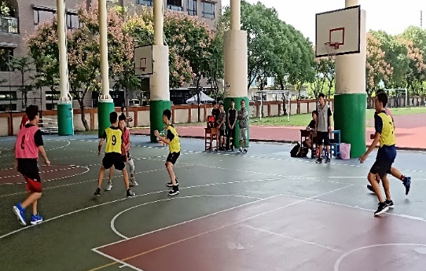
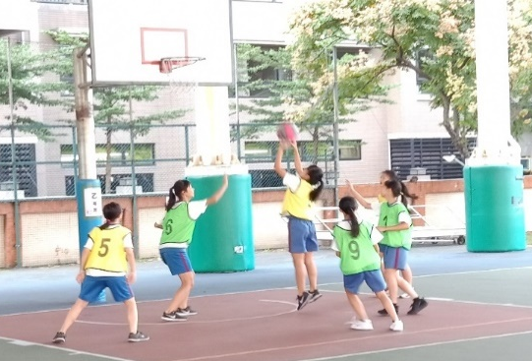
107學年度三對三籃球比賽成績公告
體育組
男子組
冠軍 808 鄭又豪 808林煜瀚 807趙鈞湛
亞軍 813 李睿峰 809宋汶祐 814吳浩瑋
季軍 814 吳政瑯 803陳翰昇 804陳翰碩
女子組
冠軍 820 許慈涵 805林芷岑 805王靖涵
亞軍 820 蕭如萱 706許慈芸 721陳思瑜
季軍 803 余品潔 803許芷瑄 803蔡琴珍
恭喜以上得獎班級及感謝導師協助指導!

Slide 22
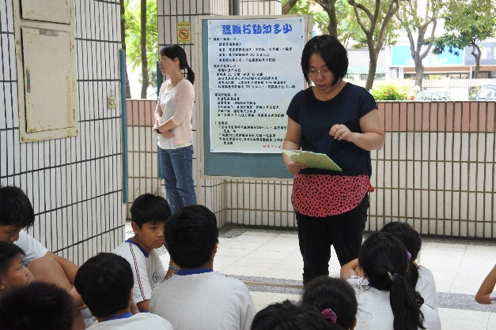
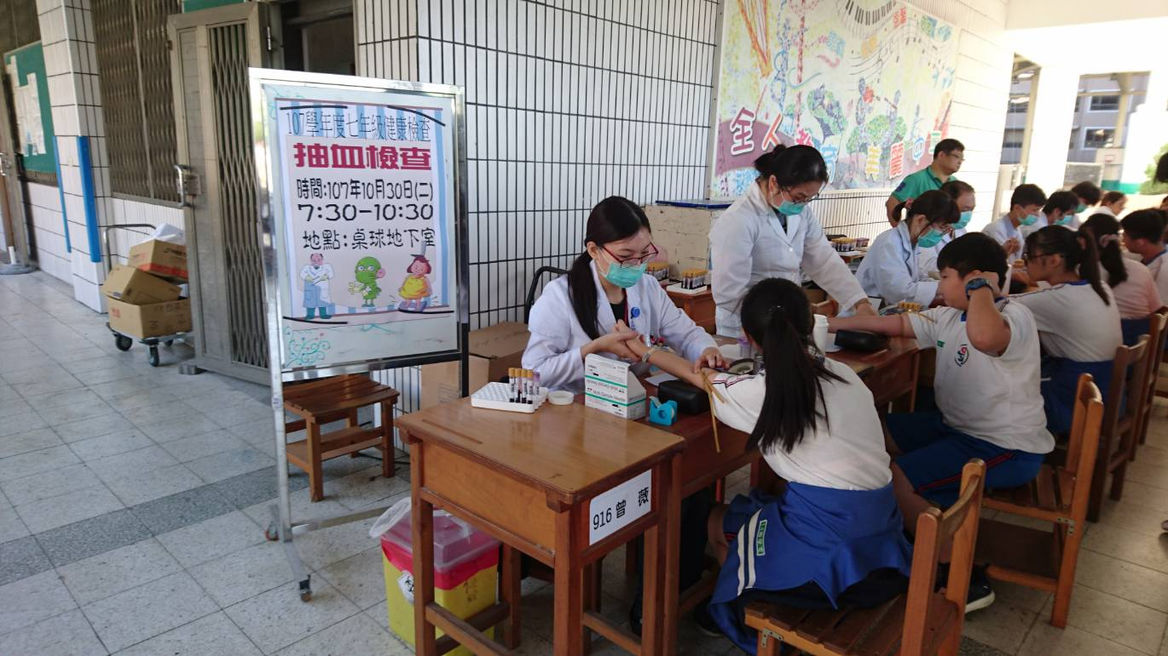
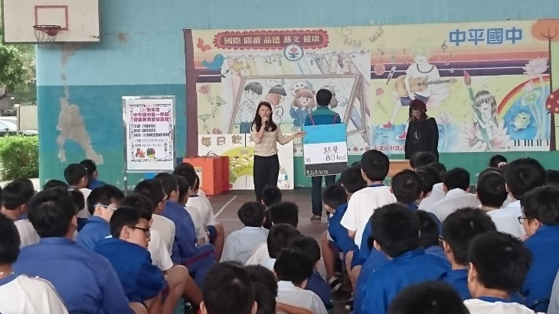
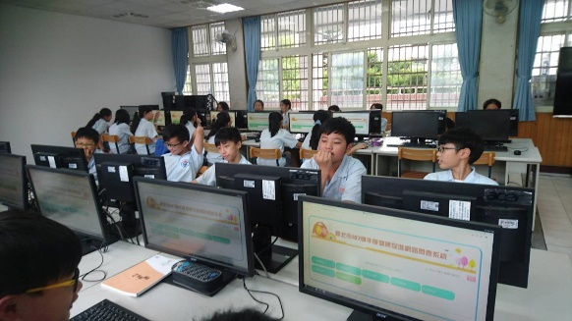
十月份完成事項
衛生組
9/17-10/11測量身高體重及健康促進議題宣導。
10/15、10/18七八年級完成健康促進問卷填寫。感謝健康教育蕭雅娟和吳玉慧老師的幫忙。
10/9(二)久翔餐廚廠訪，感謝陳瑜珊及周慧美老師的協助。
10/17(三)七年級營養教育宣導。
10/30(二)七年級健康檢查。
感謝協助配合!!

Slide 23
宣導事項
衛生組
請班級注意勿放食物於抽屜中，垃圾盡量於放學前倒完或綁緊、門窗關好以免遭受鼠輩肆虐。
衛生組邀中央餐廚午餐廠商中午入班意見溝通，預計於11/12-11/16實施，有意願接受班訪的班級，請於11/5(一)前登記調查表。
11/5-11/9七年級健康教育課進行愛滋病防治入班宣導，由世界和平婦女會志工群主講。
11/20(二)七、八年級女生子宮頸疫苗注射。
11/27(二)全校師生流感疫苗注射，請有登記的教職員工於當天10:30以前到桌球地下室施打。會於前天中午集合健康股長及班長講解流程事項。

